Slide 1
GREETINGS
Saludos en inglés

Slide 2

GREETINGS
HELLO, HI: HOLA

Slide 3
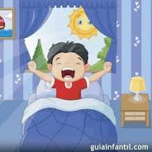
GOOD MORNING: BUENOS DÍAS

Slide 4
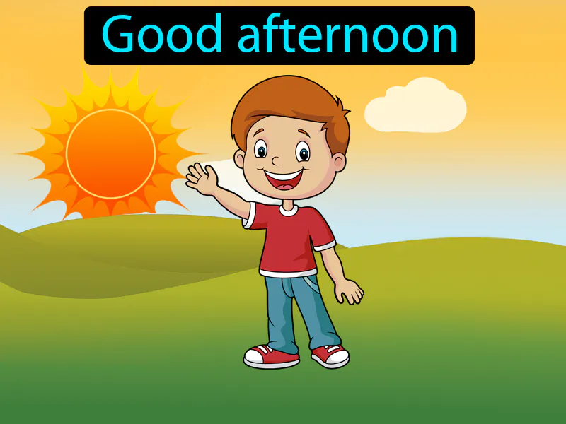
GOOD AFTERNOON: BUENAS TARDES

Slide 5
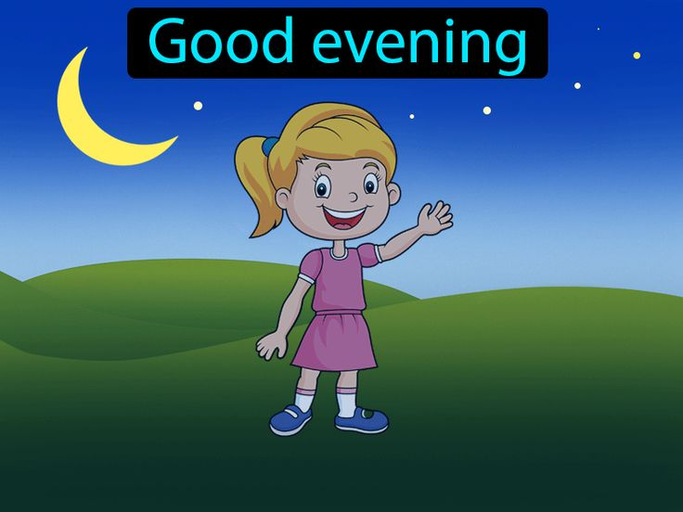
GOOD EVENING: BUENAS NOCHES para saludar en la noche

Slide 6

GOOD night: BUENAS NOCHES para despedirse en la noche

Slide 7
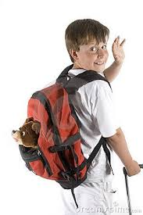
GOOD BYE : ADIÓS / CHAO

Slide 8
Maneras de preguntar cómo estás
HOW ARE YOU TODAY?
I´M FINE: ESTOY BIEN
I´M GREAT: ESTOY GENIAL
I´M NOT GOOD: NO ESTOY BIEN
HOW DO YOU FEEL TODAY?
I FEEL HAPPY: ME SIENTO FELIZ
I FEEL SURPRISE: ME SIENTO SORPRENDIDO
I FEEL BAD: ME SIENTO MAL
I FEEL SLEEPY: ME SIENTO SOMNOLIENTO
(CON SUEÑO)

